Slide 1
Модернизация сайта и расширение жизни музея в медиа пространстве
Выполнили: Асанов Аблялим
Бумажникова Анна
Лейченко Анастасия
Маргасов Владислав
Скрипник Анна

Slide 2
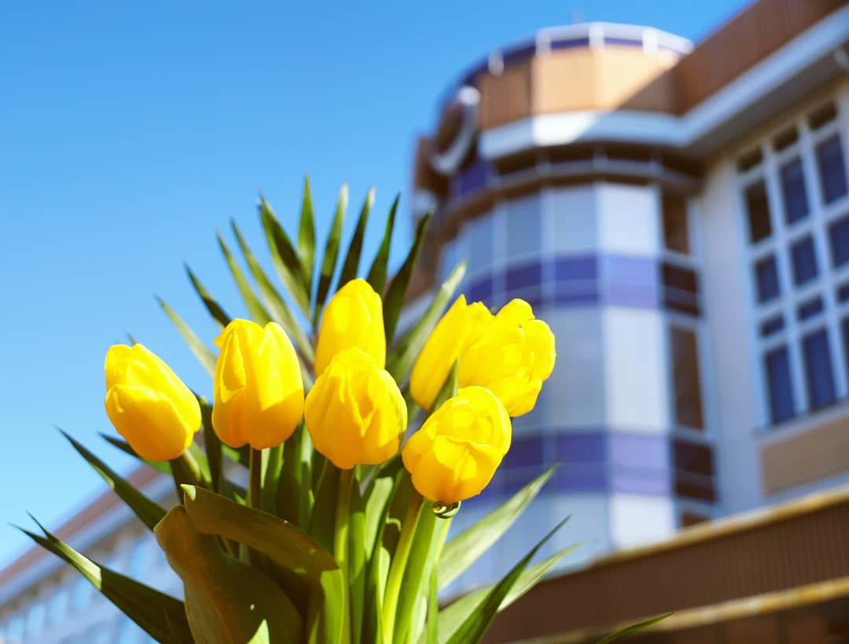
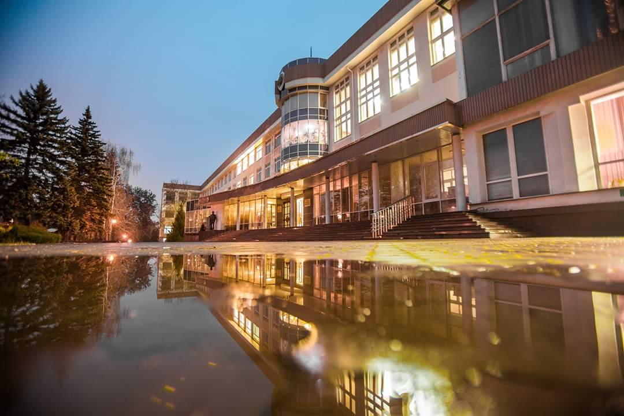
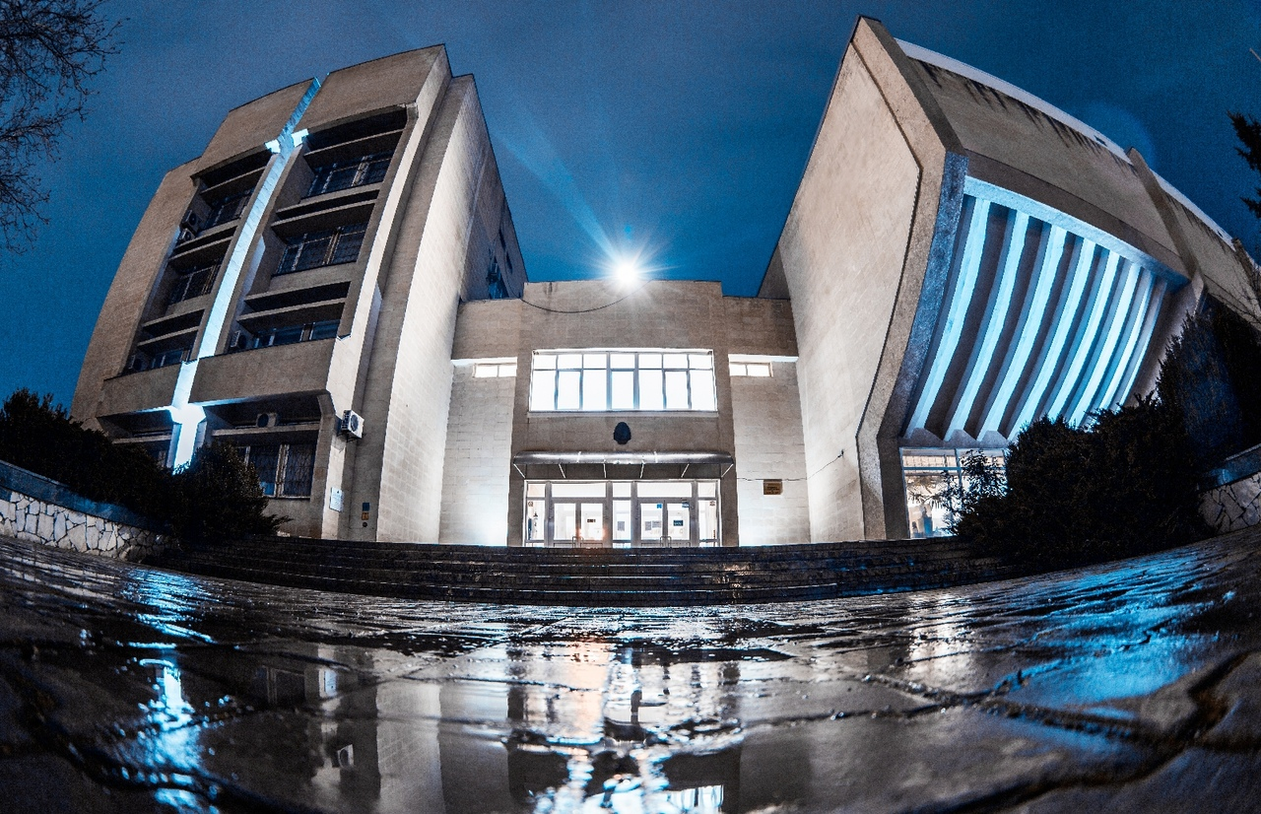
ИСТОРИЯ КФУ
Создание раздела по истории университета

Slide 3
ПЕРЕВОД САЙТА
The Museum of History of the Crimean Federal University named by V.I.Vernadsky was created on February 1, 2016.
Museum staff is focusing on restoring the history of the V.I.Vernadsky Crimean Federal University and its structural divisions. Particular attention is paid to scientists, administrators who worked at the university at different times and made a significant contribution to its development. One of the most important tasks of the museum is to identify and collect museum objects and museum collections that reveal the history of the development of higher education and scientific thought on the peninsula. The museum opened its doors to pupils, employees, teachers and everyone who wants to get to know the history of the Crimean Federal University named by V.I. Vernadsky.

Slide 4
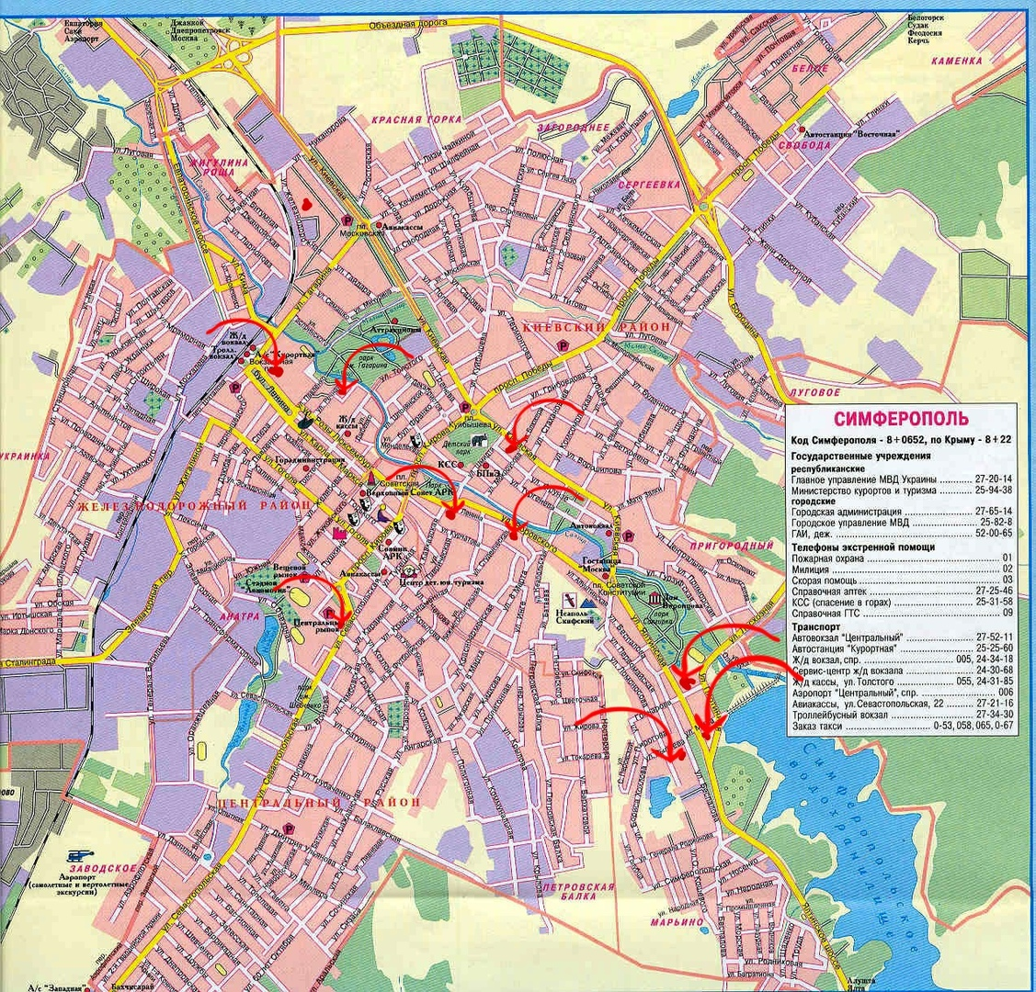
КАРТА СИМФЕРОПОЛЯ

Slide 5
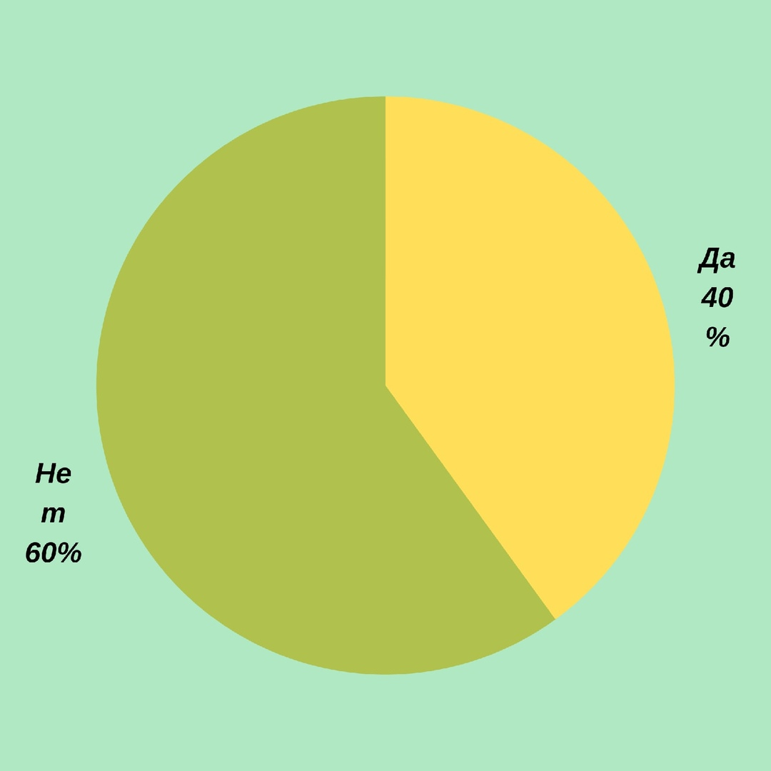
ПОСЕЩАЛИ ЛИ ВЫ КОГДА-НИБУДЬ МУЗЕЙ ИСТОРИИ КФУ?

Slide 6
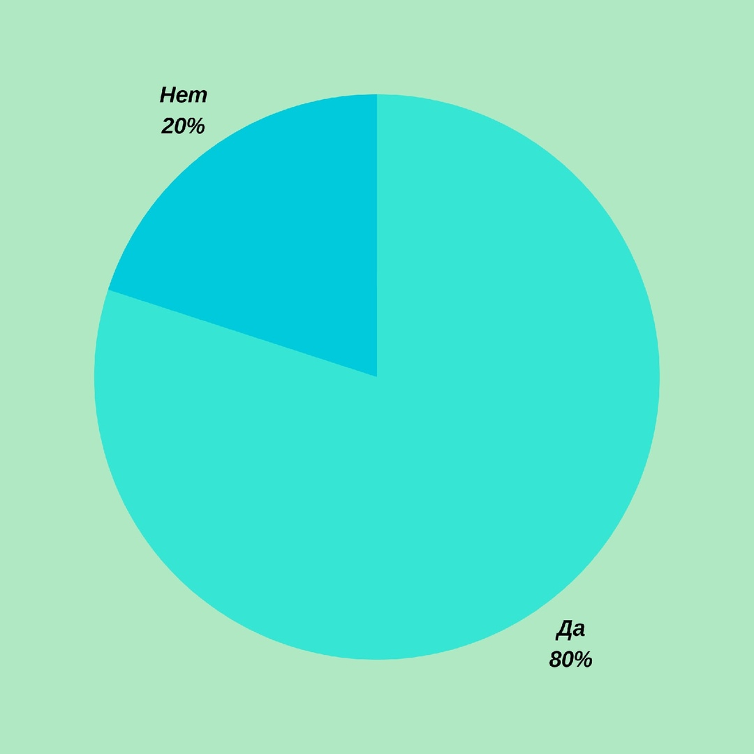
БЫЛО БЫ ВАМ ИНЕТЕРСНО УЗНАТЬ О НОВЫХ ЭКСПОЗИЦИЯХ МУЗЕЯ?

Slide 7
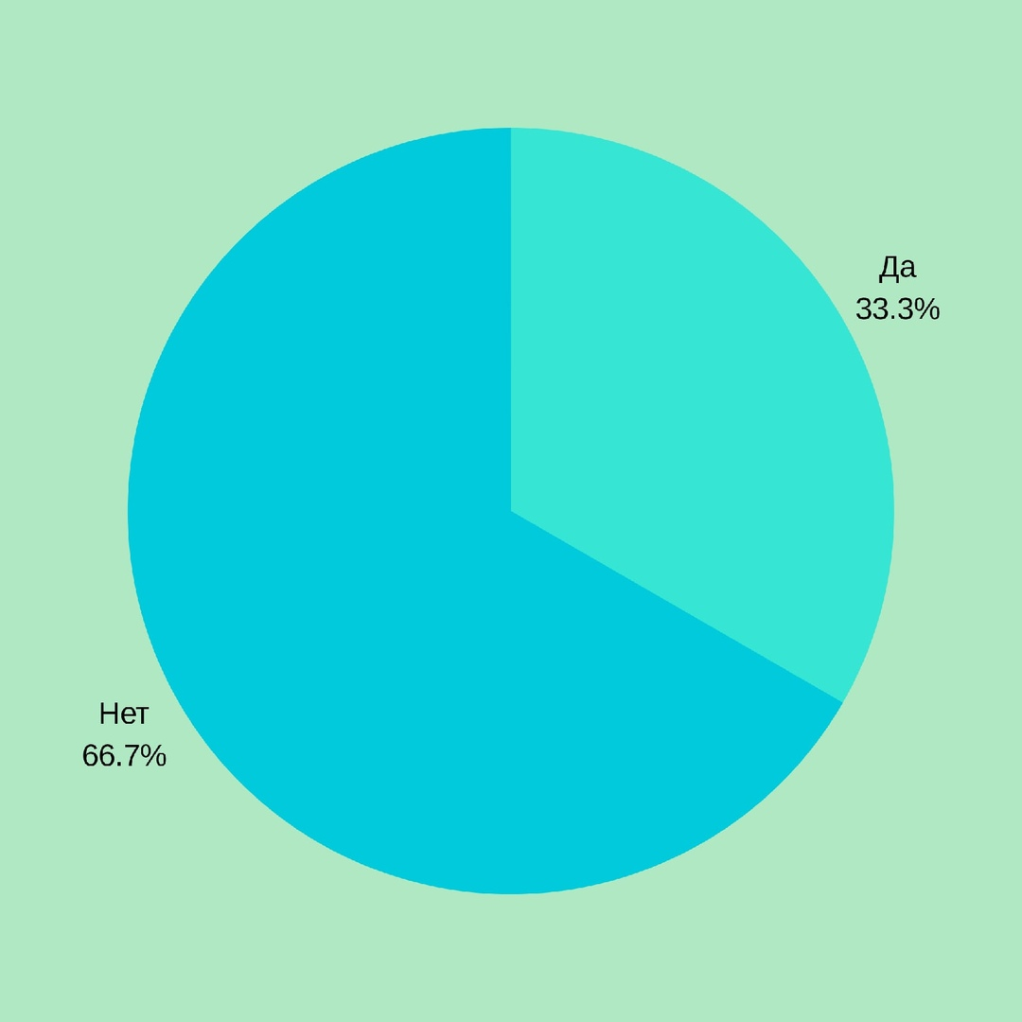
БЫЛО БЫ ВАМ ИНТЕРЕСНО ДОБРОВОЛЬНО ПОМОЧЬ МУЗЕЮ?

Slide 8
ЗНАЕТЕ ЛИ ВЫ О САЙТЕ ИСТОРИИ КФУ?

Slide 9
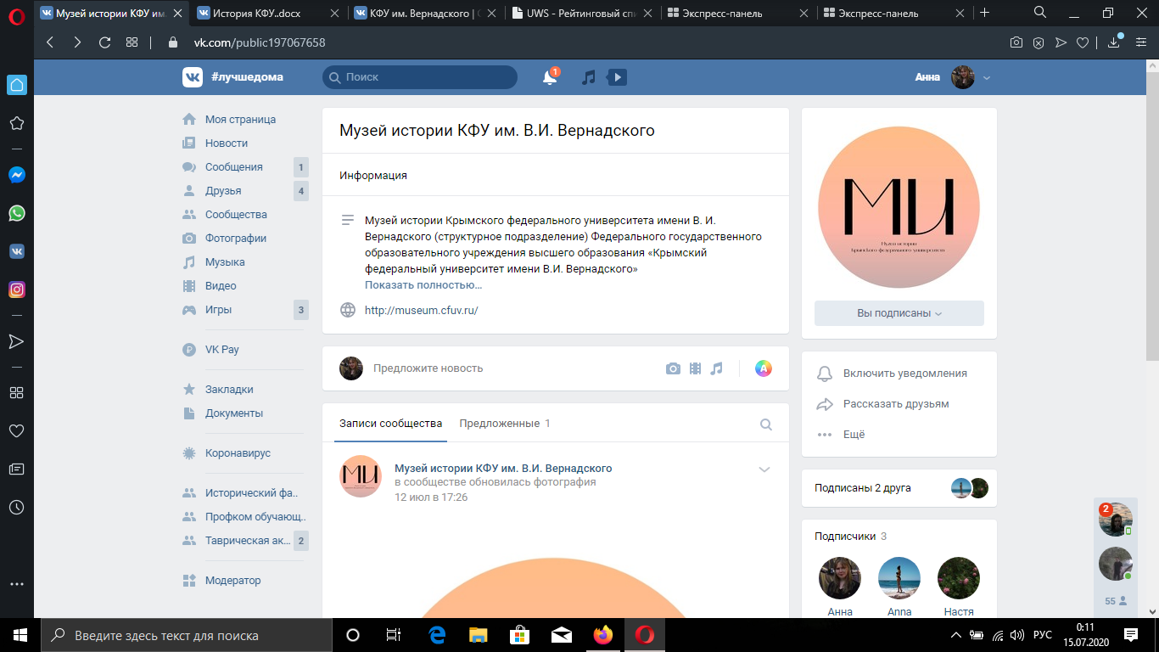
ГРУППА ВК

Slide 10
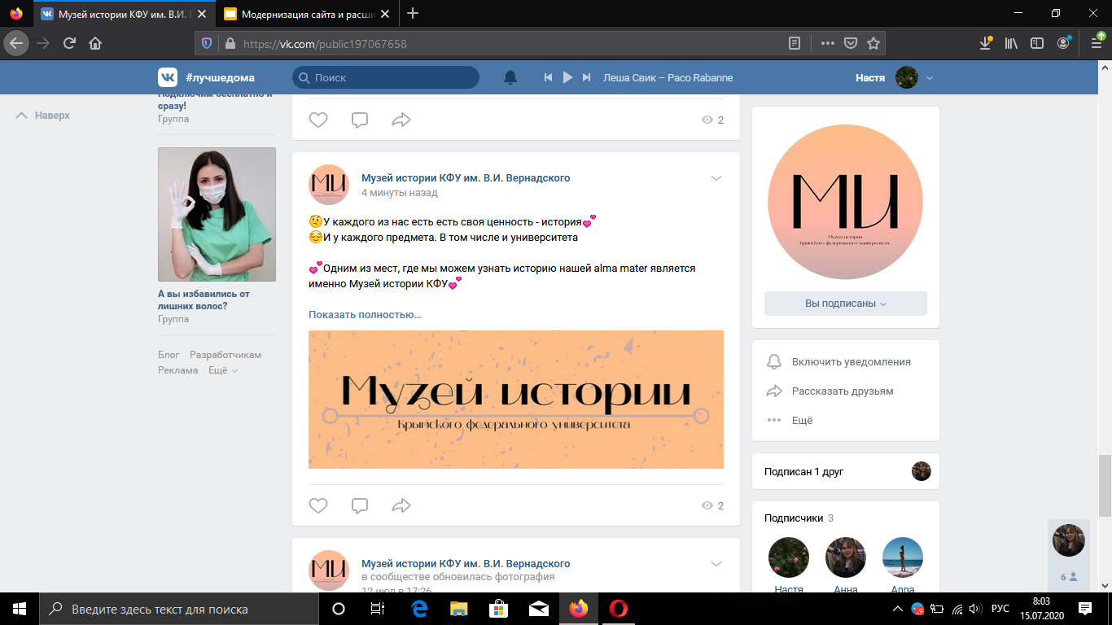

Slide 11
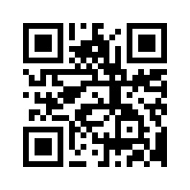
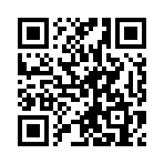
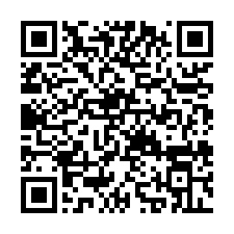
QR-КОДЫ
Основная информация
Группа ВК
Воронин И. Н.

Slide 12
АУДИО-ЭКСКУРСИЯ ПО МУЗЕЮ

Slide 13
Спасибо за
внимание!

